Slide 1
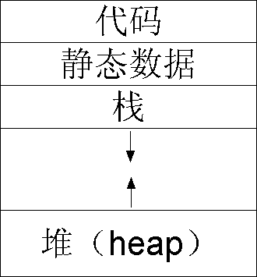

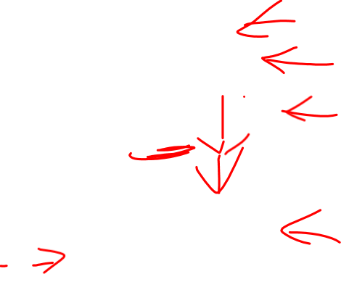
7.2 存储组织
7.2.1 运行时存储细化
存储目标代码——大小固定
存储数据对象——部分固定
控制栈——保存过程的活动信息

Slide 2
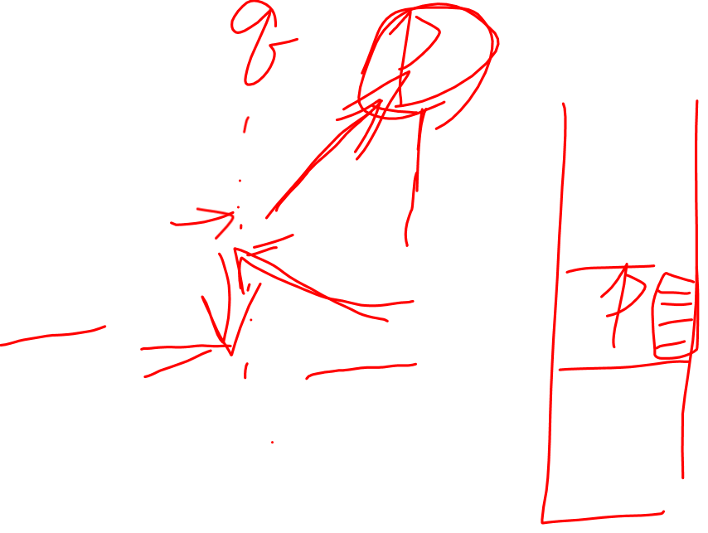
活动信息的保存
过程调用
当前过程活动终止
状态信息（寄存器、PC）→控制栈
调用返回
从控制栈恢复状态信息
停止的过程活动重新开始
局部数据对象→控制栈
堆
动态内存分配
也可能保存活动信息

Slide 3
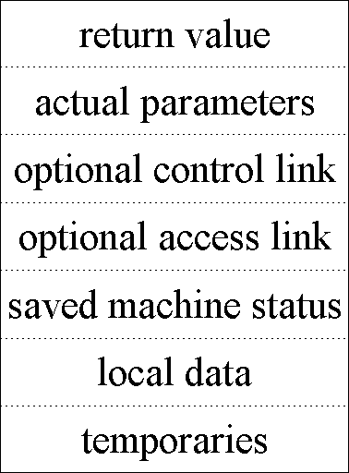
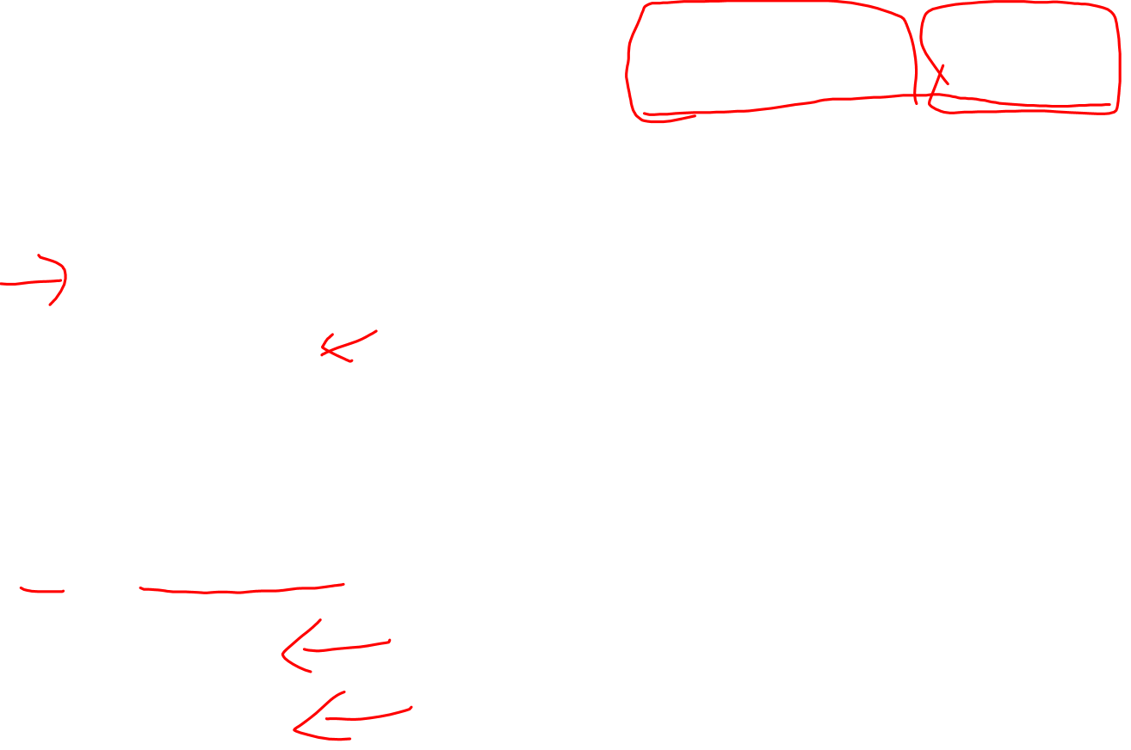
7.2.2 活动记录(activation record)
存放被调用函数传递给调用函数的返回结果
调用函数向被调用函数传递实际参数的区域
调用函数（父函数）活动记录的指针
用来访问那些保存在其他 活动记录中的非局部数据
函数调用前时刻机器状态相关的 一些信息：程序计数器、寄存器…
保存局部数据
保存临时数据：表达式计算中间结果…

Slide 4
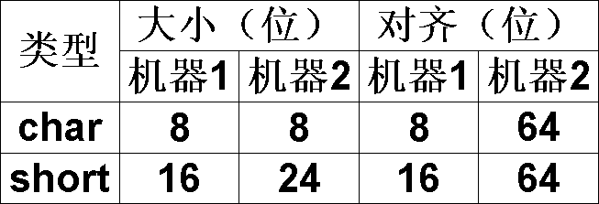

7.2.3 局部数据布局
例7.3
类型→占用空间
对齐（align），补丁（padding）， 压缩（pack）
char a; short b;
机器1：4字节，a之后1字节补丁
机器2：16字节

Slide 5

7.3 内存分配策略
静态分配（static）
在编译时（运行之前）确定所有数据的内存分布
栈分配（stack）
利用栈管理运行时存储
堆分配（heap）
允许用户在运行时动态地在堆之上分配、释放内存

Slide 6
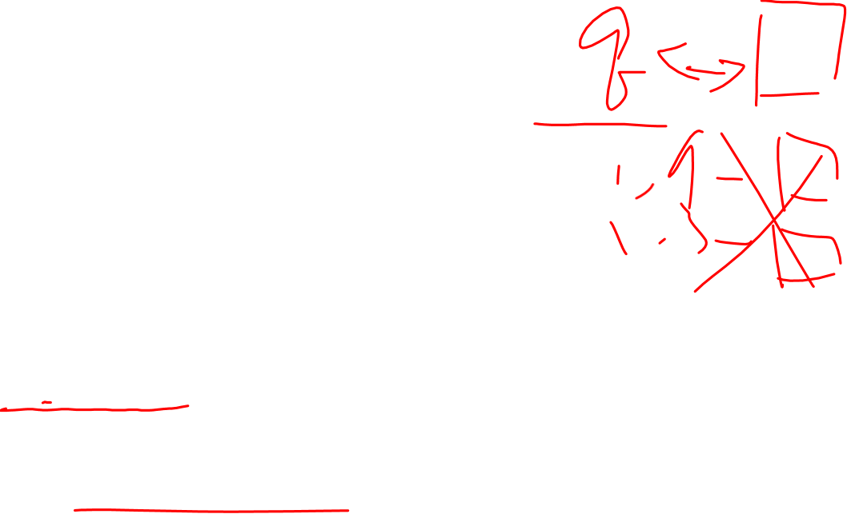
7.3.1 静态分配策略
局限性
数据对象的大小和对其内存位置的限制，必须在编译时已知
不允许递归
不允许动态数据分配

Slide 7
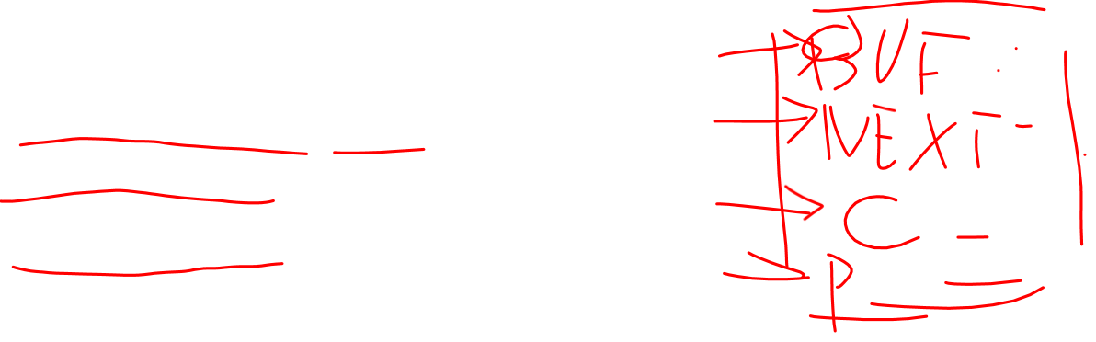
例7.4 Fortran的静态分配
PROGRAM CNSUN
CHARACTER * 50 BUF
INTEGER NEXT
CHARACTER C, PRDUCE
DATA NEXT /1/, BUF /‘ ’/
6 C = PRDUCE()
BUF(NEXT:NEXT) = C
NEXT = NEXT + 1
IF (C .NE. ‘ ’) GOTO 6
WRITE (*, ‘(A)’) BUF
END
赋初值

Slide 8
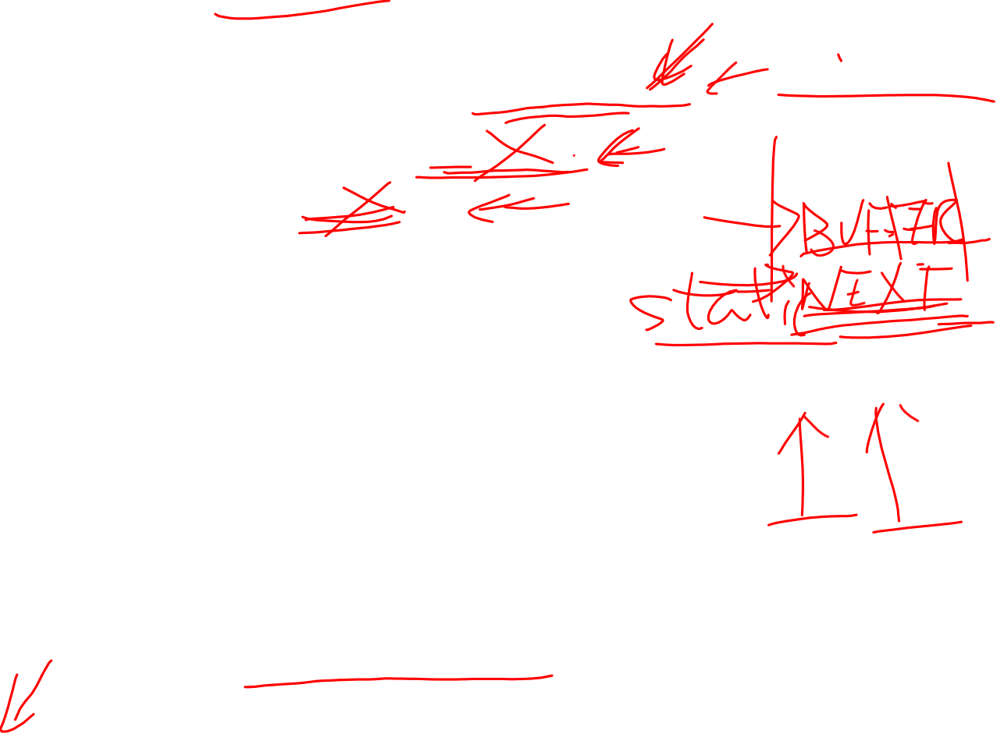
例7.4 Fortran的静态分配（续）
CHARACTER FUNCTION PRDUCE()
CHARACTER * 80 BUFFER
INTEGER NEXT
SAVE BUFFER, NEXT
DATA NEXT /81/
IF (NEXT .GT. 80) THEN
READ (*, ‘(A)’) BUFFER
NEXT = 1
END IF
PRDUCE = BUFFER(NEXT:NEXT)
NEXT = NEXT + 1
END
“保持”

Slide 9
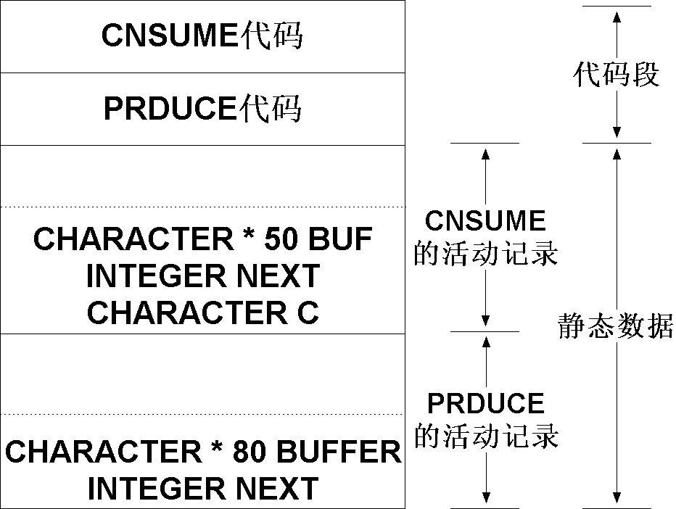

例7.4 Fortran的静态分配（续）

Slide 10

例7.4 Fortran的静态分配（续）
用户输入“hello world”
PRDUCE
常态：缓冲区字符→CNSUME，NEXT加1
缓冲区用完（NEXT>80），重新读取用户输入
第一次调用：NEXT=81，用户输入→BUFFER，NEXT←1，‘h’→CNSUME，NEXT加1
第二次，BUFFER未变，NEXT未变=2， ‘e’→CNSUME，NEXT加1
…

Slide 11
预习作业
试分析静态分配为何不支持递归

